Slide 1
축산냄새
Youngjun Na
Github: https://github.com/youngjunna
Email: ruminoreticulum@gmail.com

Slide 2
축산냄새란?

Slide 3
악취의 정의
악취방지법 상의 정의
"악취"란 황화수소, 메르캅탄류, 아민류, 그 밖에 자극성이 있는 기체상태의 물질이 사람의 후각을 자극하여 불쾌감과 혐오감을 주는 냄새를 말한다.
"복합악취"란 두가지 이상의 악취 물질이 함께 작용하여 사람의 후각을 자극하여 불쾌감과 혐오감을 주는 냄새를 말한다.
http://www.law.go.kr/LSW/lsInfoP.do?lsiSeq=201367#0000

Slide 4
배출허용기준
http://www.law.go.kr/LSW/lsBylInfoPLinkR.do?lsiSeq=201367&lsNm=%EC%95%85%EC%B7%A8%EB%B0%A9%EC%A7%80%EB%B2%95+%EC%8B%9C%ED%96%89%EA%B7%9C%EC%B9%99&bylNo=0003&bylBrNo=00&bylCls=BE&bylEfYd=20180118&bylEfYdYn=Y

Slide 5
축산시설 악취의 측정
"공기희석관능법＂이란 기체상태의 물질이 사람의 후각을 자극하여 불쾌감과 혐오감을 주는 복합악취물질을 측정하기 위한 방법을 규정, 복합악취의 측정은 공기희석관능법 을 원칙으로 한다.
축산 시설의 경우 측정방법은 따로 기술되어 있지 않으나 현행법상 부지경계선에서 측정을 하고 악취 발생이 있는 농장을 기점으로 기상여건에 따라서 측정한다.
별도의 악취방지시설이 있는 경우 배출구에서 측정한다. (신고대상시설)
축산 시설의 경우 대부분 배출구가 없으므로 부지경계선 상에서 측정한다.

Slide 6
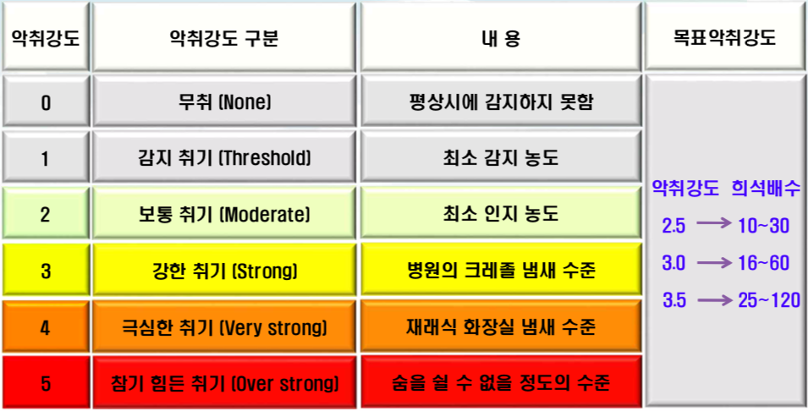
악취강도와 희석배수의 관계
악취관련 집단 민원은 악취강도 3 이상에서 발생

Slide 7
복합악취 분석 영상
https://www.youtube.com/watch?v=munOhUlbUH0

Slide 8
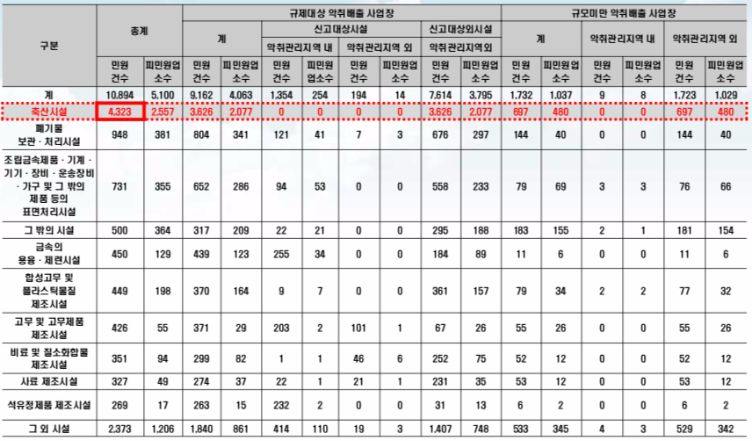
악취 민원발생
악취민원의 전체 40%가 축산냄새

Slide 9
악취관리 기본

Slide 10
고압세척
악취가 심한 농가는 분이 벽면에 다수 붙어있고 연중 한번도 세척을 하지 않는 농가가 다수
가축분뇨 처리비가 증가되더라도 악취가 심한 농가는 정기적인 돈사 내부 세척이 반드시 필요
All-in, All-out을 실천하고 세척이 이루어지는 축사의 경우, 내부 냄새가 현저히 낮게 유지됨.

Slide 11
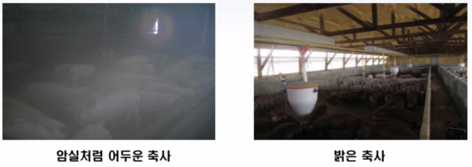
최소한의 조명
악취가 심한 축사 내부는 암실처럼 어두운 경우가 대부분
조명이 밝아야 제대로된 청소와 관리
돼지의 성장을 빠르게 하기 위해 무조건 축사가 어두워야 하는 것은 아님. 축사 환경이 우선적

Slide 12
적정 사육 면적 확보
바닥 슬랏 면적이 30%가 되지 않고 자주 청소를 하지 않는 축사는 돼지가 배변 행위 할 자리를 잡지 못함
분변을 뒤집어 쓴 검은 돼지가 되고 바닥은 질퍽하게 됨 – 밀사금지
특히, 이런 축사의 경우 암모니아 농도와 황화수소 농도가 높아 돼지 눈이 충혈되고 눈병이 생기며 심한 경우 폐사 발생

Slide 13
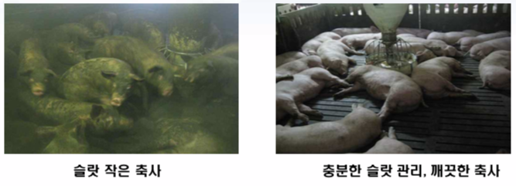
적정 사육 면적 확보

Slide 14
그밖의 악취저감방안
슬러리 깊이 50-60cm 이하로 유지: 악취가 심한 돈사 내부분 대부분 슬러리조 깊이가 높음
잦은 슬러리 배출: 가축분뇨는 약 3-4일부터 부패로 악취가 발생하므로 가능한 자주 슬러리를 배출. 대부분 가득 찰때까지 방치하는 경우가 많음
슬러리 피트 청소: 주기적인 청소만이 악취의 근원적 발생을 최소화
사료적인 대책

Slide 15
악취저감기술

Slide 16
악취 저감방안
사전적 조치: 시설 최적화, 시설을 청결하게 유지
사후적 조치: 1. 시설 개선 – 돈사 무창화, 밀폐화, 덮개시설 2. 악취저감시설 – 물리적, 화학적, 생물학적
가장 중요한 것은 지속적인 관리!

Slide 17
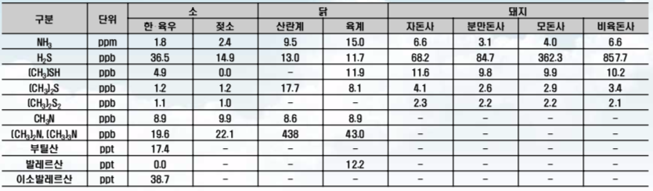
주요 축산 악취물질

Slide 18
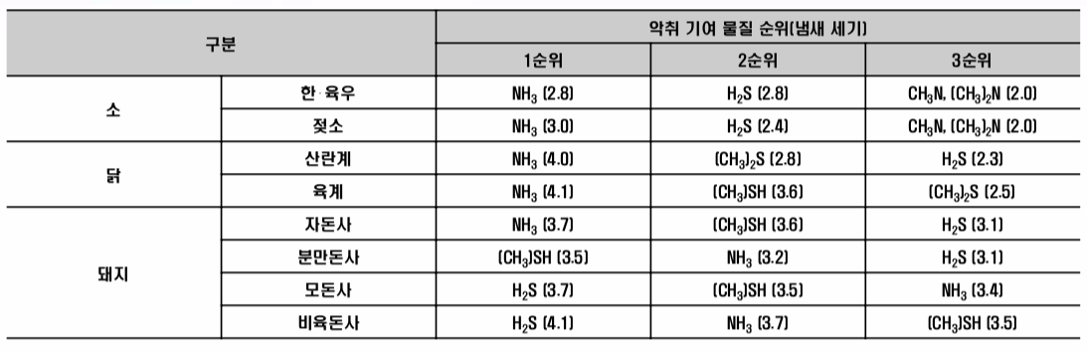
악취 기여물질

Slide 19
악취저감 기술의 분류
흡수법: 수세법, 약액세정법
흡착접: 물리적 흡착법, 화학적 흡착법
산화법: 연소법, 오존산화, 플라즈마, 촉매산화
생물탈취: 토양탈취, 충전탑 탈취
소취제 분무법: 중화법, 소취제법

Slide 20
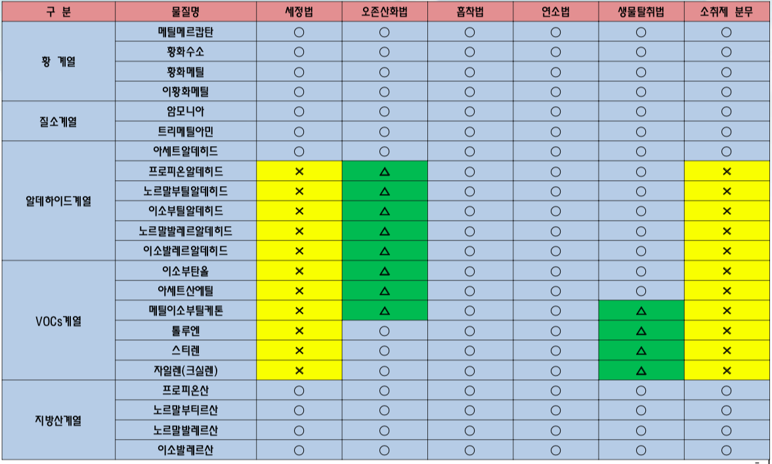
배출물질에 따른 처리 방법 차이

Slide 21
1. 밀폐, 포집
밀폐와 포집은 악취관리의 기본
아무리 좋은 방지시설을 선택해도 발생원의 밀폐 포집 상태가 불량하면 처리가 잘 되지 않음
발생원 저감 관리가 중요 → 방지시설 최적화 및 비용절감효과

Slide 22
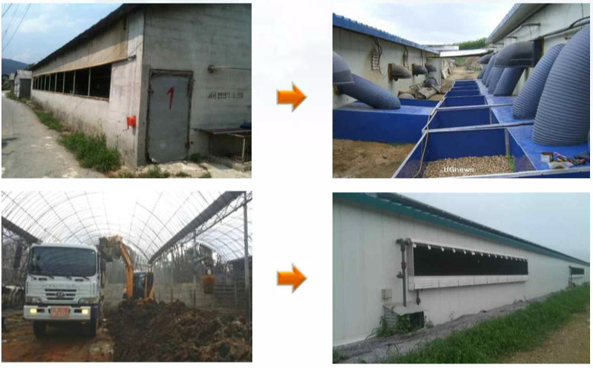

Slide 23
2. 흡수법 Wet scrubber
물과 기액접촉에 의해 주로 수용성 악취물질 처리
설치비가 저렴하며 분진처리도 가능
습도가 높은 악취가스 처리 용이
순환수의 교체 주기에 따라 효율 결정
단점:폐수처리비용발생및 비수용성악취처리어려움및
고온 악취가스 처리시 효율이 낮음
약액 세정/산화의 경우 약품비용 발생

Slide 24
3. 흡착법 Absorption
악취가스를 흡착제 층으로 통과시켜 제거 (미세기공에 악취 흡착)
처리효율이 높고, 설치비가 저렴 흡착제의 교체 주기에 따라 효율 결정
단점 : 활성탄 교체비용(고농도 시 비용과다)
분진을 포함한 악취처리효율 낮음
고온 악취가스 재 탈착( <50 °C 이하)
저 분자 악취물질처리효율 낮음
흡착제 : 소수성(활성탄), 친수성(실리카, 알루미나, 제올라이트)

Slide 25
활성탄
제올라이트

Slide 26
4. 연소법
산화(연소)시설의 산화방식
연료를 이용해 가연성 악취물질을 연소분해 하는 설비로 직접산화와 촉매산화로 구분
직접산화: HCs + O2 → 열(680-980◦C)→ H20 + CO2
촉매산화: HCs + O2 → 촉매제 + 열(250-450◦C)→ H20 + CO2

Slide 27
직접 산화장치 Thermal Oxidizer
가장 오래된 열 산화기술로 VOCs 물질을 완전히 산화시킬 수 있는 온도범위(750)에서 악취가스를 이산화탄소와 물로 분해
시설 내 열 사용 시설이 있을 경우 적용성이 높음
단점: 연료비가 많음

Slide 28
촉매산화장치
촉매를 이용, 비교적 낮은 온도에서 VOCs를 이산화탄소와 물로 분해
악취처리 효율이 우수
직접연소 대비 연료비 저렴

Slide 29
5. 오존산화법 Ozone oxidation
오존의 산화력을 이용해 악취를 분해제거
오존과의 반응성에 따라 악취제거율이 크게 달라짐
좁은 부지에도 설치가 가능
단점: 잔류오존 처리장치가 필요하고 효율이 비교적 낮음

Slide 30
6. 생물탈취 Bio filter
탈취탑에 미생물을 접종하고 악취물질을 통과시켜 미생물에 의해 악취물질을 분해
저농도 대용량 처리에 유리
유지비용이 비교적 저렴
단점: 비교적 설치면적이 크고 생물학적 처리가 어려운 물질도 있음(TCE, VCM) 겨울철 처리효과 급감, 유지관리가 어려움

